Slide 1

ПОДГОТОВКА К ЛАБОРАТОРНОЙ РАБОТЕ ПО RL
От бандита и CEM
к Dueling Double DQN
и MARL
Формулы · модульный Python-код · разбор ошибок · четыре интерактивные веб-демонстрации
petrnikitin20.github.io/RL_education
Никитин Пётр Владимирович · кафедра искусственного интеллекта ФУ · 2026
Notes:
Лектор: сначала сформулируйте вопрос слайда, затем попросите аудиторию предсказать результат и только после этого покажите формулу или демонстрацию. Источник учебных примеров: вложенные материалы пользователя; внешние ссылки приведены на последнем слайде.

Slide 2
МАРШРУТ
02
Что студент должен уметь после занятия
Не повторять код, а объяснять причинно-следственную связь «среда → алгоритм → метрика».
01
02
03
04
Формализовать
Реализовать
Проверить
Защитить
Определить состояния, действия, награду, терминальные условия и горизонт.
Разделить среду, агента, память, обучение, оценку и визуализацию по модулям.
Сравнить с baseline, провести несколько запусков и оценить устойчивость.
Показать гипотезу, абляцию, ограничения и воспроизводимую демонстрацию.
задача → эксперимент → данные → обучение → оценка → вывод
логика лабораторного отчёта
petrnikitin20.github.io/RL_education
Notes:
Лектор: сначала сформулируйте вопрос слайда, затем попросите аудиторию предсказать результат и только после этого покажите формулу или демонстрацию. Источник учебных примеров: вложенные материалы пользователя; внешние ссылки приведены на последнем слайде.

Slide 3
МАРШРУТ
03
Пять остановок: от решения к системе
Каждый следующий блок переиспользует идеи предыдущего.
01
02
03
04
05
Основы RL
Бандит
CEM
DQN / финансы
MARL
MDP, политика, ценность
→
explore vs exploit
→
обучение на элите
→
аппроксимация Q
→
кооперация агентов
На каждом шаге: формула · модуль кода · типичная ошибка · демонстрация · метрика
petrnikitin20.github.io/RL_education
Notes:
Лектор: сначала сформулируйте вопрос слайда, затем попросите аудиторию предсказать результат и только после этого покажите формулу или демонстрацию. Источник учебных примеров: вложенные материалы пользователя; внешние ссылки приведены на последнем слайде.

Slide 4
01 · ОСНОВЫ
04
Цикл обучения с подкреплением
Агент не получает правильный ответ — только последствия собственного действия.
действие aₜ ─────────────────────→
АГЕНТ
политика πθ(a|s)
СРЕДА
динамика P
←──────── наблюдение sₜ₊₁, награда rₜ₊₁
maxπ 𝔼π[ Σₖ γᵏ rₜ₊ₖ₊₁ ]
оптимизируем не следующий шаг, а ожидаемый возврат
petrnikitin20.github.io/RL_education
Notes:
Лектор: сначала сформулируйте вопрос слайда, затем попросите аудиторию предсказать результат и только после этого покажите формулу или демонстрацию. Источник учебных примеров: вложенные материалы пользователя; внешние ссылки приведены на последнем слайде.

Slide 5
01 · ОСНОВЫ
05
MDP: что именно мы моделируем
Марковское свойство: при известном текущем состоянии история не улучшает прогноз перехода.
S
A
P
R
γ
состояния
действия
переходы
награда
дисконт
Что агент знает сейчас
Что агент может выбрать
Как среда меняется
Что считается полезным
Насколько важен будущий результат
M = ⟨S, A, P, R, γ⟩
для частично наблюдаемой среды используем наблюдение oₜ и внутреннее состояние/память
petrnikitin20.github.io/RL_education
Notes:
Лектор: сначала сформулируйте вопрос слайда, затем попросите аудиторию предсказать результат и только после этого покажите формулу или демонстрацию. Источник учебных примеров: вложенные материалы пользователя; внешние ссылки приведены на последнем слайде.

Slide 6
01 · ОСНОВЫ
06
Траектория, эпизод и возврат
Одна награда редко говорит, было ли действие действительно хорошим.
τ = (s₀,a₀,r₁,s₁,a₁,r₂,…,s_T)
траектория взаимодействия
Gₜ = rₜ₊₁ + γrₜ₊₂ + γ²rₜ₊₃ + …
дисконтированный возврат
γ = 0
0 < γ < 1
γ ≈ 1
Близорукость
Баланс
Длинный горизонт
Учитывается только ближайшая награда.
Будущее важно, но вклад постепенно уменьшается.
Выше дисперсия и сложнее credit assignment.
petrnikitin20.github.io/RL_education
Notes:
Лектор: сначала сформулируйте вопрос слайда, затем попросите аудиторию предсказать результат и только после этого покажите формулу или демонстрацию. Источник учебных примеров: вложенные материалы пользователя; внешние ссылки приведены на последнем слайде.

Slide 7
01 · ОСНОВЫ
07
Политика и две функции ценности
Политика отвечает «что делать», ценность — «насколько перспективно».
ПОЛИТИКА
VALUE
ACTION-VALUE
π(a|s)
Vπ(s)
Qπ(s,a)
Распределение вероятностей действий в состоянии. Детерминированная политика возвращает одно действие; стохастическая — вероятности.
Ожидаемый возврат из состояния s при дальнейшем следовании политике π.
Ожидаемый возврат после действия a в состоянии s и дальнейшего следования π.
π*(s) = argmaxₐ Q*(s,a)
жадная политика по оптимальной Q-функции
petrnikitin20.github.io/RL_education
Notes:
Лектор: сначала сформулируйте вопрос слайда, затем попросите аудиторию предсказать результат и только после этого покажите формулу или демонстрацию. Источник учебных примеров: вложенные материалы пользователя; внешние ссылки приведены на последнем слайде.

Slide 8
01 · ОСНОВЫ
08
Уравнение Беллмана: рекурсия будущего
Ценность текущего решения = немедленная награда + дисконтированная ценность продолжения.
Q*(s,a) = 𝔼[r + γ maxₐ′ Q*(s′,a′) | s,a]
оптимальное уравнение Беллмана
●
Разбивает длинный горизонт на локальные обновления.
●
Связывает обучение по отдельным переходам с глобальной целью.
●
Ошибка TD показывает, насколько текущая оценка противоречит новому опыту.
δₜ = rₜ₊₁ + γ maxₐ′Q(sₜ₊₁,a′) − Q(sₜ,aₜ)
temporal-difference error
petrnikitin20.github.io/RL_education
Notes:
Лектор: сначала сформулируйте вопрос слайда, затем попросите аудиторию предсказать результат и только после этого покажите формулу или демонстрацию. Источник учебных примеров: вложенные материалы пользователя; внешние ссылки приведены на последнем слайде.

Slide 9
01 · ОСНОВЫ
09
Исследовать или использовать?
Без исследования агент может навсегда принять случайно удачное действие за лучшее.
EXPLORE
EXPLOIT
SCHEDULE
Исследование
Использование
Компромисс
Собирать информацию о неизвестных действиях. Больше разброс результата сейчас, меньше неопределённость позже.
Выбирать действие с максимальной текущей оценкой. Хорошо краткосрочно, но может закрепить ошибку.
ε-decay, UCB, Thompson sampling, entropy bonus или intrinsic motivation.
Главная диагностическая метрика: доля оптимальных действий и cumulative regret, а не только reward.
petrnikitin20.github.io/RL_education
Notes:
Лектор: сначала сформулируйте вопрос слайда, затем попросите аудиторию предсказать результат и только после этого покажите формулу или демонстрацию. Источник учебных примеров: вложенные материалы пользователя; внешние ссылки приведены на последнем слайде.

Slide 10
01 · ОСНОВЫ
10
Контракт среды: reset → step
Gymnasium отделяет динамику задачи от алгоритма обучения.
obs, info = env.reset(seed=42)
for t in range(horizon):
action = agent.act(obs)
next_obs, reward, terminated, truncated, info = env.step(action)
agent.observe(obs, action, reward, next_obs, terminated)
obs = next_obs
if terminated or truncated:
break
ЧТО ПРОИСХОДИТ
Читаем сверху вниз
terminated означает естественный конец задачи; truncated — внешний лимит времени. Для bootstrap это разные случаи.
КОНТРАКТ
Вход → выход
Вход: action. Выход: observation, reward, terminated, truncated, info.
petrnikitin20.github.io/RL_education
Notes:
Лектор: сначала сформулируйте вопрос слайда, затем попросите аудиторию предсказать результат и только после этого покажите формулу или демонстрацию. Источник учебных примеров: вложенные материалы пользователя; внешние ссылки приведены на последнем слайде.

Slide 11
02 · БАНДИТ
11
Многорукий бандит: RL без состояния
Каждый автомат имеет неизвестное распределение награды; переходов между состояниями нет.
ARM 1
ARM 2
ARM 3
ARM 4
p = 0.18
p = 0.37
p = 0.62
p = 0.44
Истинная вероятность скрыта. Агент видит только бинарную награду после выбранного действия.
Истинная вероятность скрыта. Агент видит только бинарную награду после выбранного действия.
Истинная вероятность скрыта. Агент видит только бинарную награду после выбранного действия.
Истинная вероятность скрыта. Агент видит только бинарную награду после выбранного действия.
Regret(T) = T·μ* − Σₜ μ(aₜ)
плата за выбор неоптимальных действий
petrnikitin20.github.io/RL_education
Notes:
Лектор: сначала сформулируйте вопрос слайда, затем попросите аудиторию предсказать результат и только после этого покажите формулу или демонстрацию. Источник учебных примеров: вложенные материалы пользователя; внешние ссылки приведены на последнем слайде.

Slide 12
02 · БАНДИТ
12
Три стратегии — три представления неопределённости
Нет универсально лучшей стратегии: сравнивайте при одинаковом seed-наборе и горизонте.
ε-GREEDY
UCB1
THOMPSON
Простой baseline
Оптимизм
Байесовский выбор
С вероятностью ε — случайное действие; иначе argmax Q.
Плюс: прозрачно.
Минус: исследует явно плохие руки одинаково часто.
Q(a) + c√(ln t / N(a)).
Плюс: исследование направлено на редкие действия.
Минус: требует предположений о стационарности.
Сэмплирует вероятность успеха из Beta posterior.
Плюс: естественно учитывает неопределённость.
Минус: нужен подходящий prior/likelihood.
petrnikitin20.github.io/RL_education
Notes:
Лектор: сначала сформулируйте вопрос слайда, затем попросите аудиторию предсказать результат и только после этого покажите формулу или демонстрацию. Источник учебных примеров: вложенные материалы пользователя; внешние ссылки приведены на последнем слайде.

Slide 13
02 · БАНДИТ
13
ε-greedy: два метода, которые нужно понимать
Оценка Q(a) — онлайн-среднее наблюдаемых наград.
def select_action(self):
if self.rng.random() < self.epsilon:
return self.rng.integers(self.n_arms)
return int(np.argmax(self.q))
def update(self, action, reward):
self.n[action] += 1
self.q[action] += (reward - self.q[action]) / self.n[action]
ЧТО ПРОИСХОДИТ
Читаем сверху вниз
Первое ветвление реализует исследование; второе — использование. Обновление не хранит всю историю: достаточно счётчика N(a) и оценки Q(a).
КОНТРАКТ
Вход → выход
Вход: индекс действия и reward. Выход: обновлённая оценка Q(a). Файл python/bandit/agents.py
petrnikitin20.github.io/RL_education
Notes:
Лектор: сначала сформулируйте вопрос слайда, затем попросите аудиторию предсказать результат и только после этого покажите формулу или демонстрацию. Источник учебных примеров: вложенные материалы пользователя; внешние ссылки приведены на последнем слайде.

Slide 14
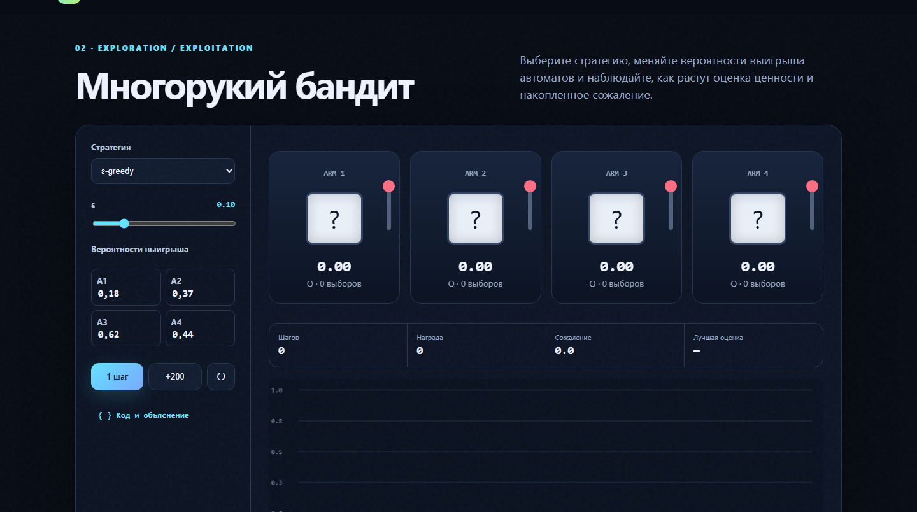
02 · БАНДИТ
14
Живая демонстрация: накопление знания
Меняйте вероятности, стратегию и ε. Наблюдайте, когда оценка лучшего автомата стабилизируется.
LIVE DEMO
Что показать
1) +200 шагов при ε=0.10.
2) Снизить ε до 0.01.
3) Переставить лучшую вероятность.
4) Сравнить скорость адаптации и regret.
ССЫЛКА
Открыть стенд
petrnikitin20.github.io/
RL_education
Кнопки и параметры работают прямо в браузере.
petrnikitin20.github.io/RL_education
Notes:
Лектор: сначала сформулируйте вопрос слайда, затем попросите аудиторию предсказать результат и только после этого покажите формулу или демонстрацию. Источник учебных примеров: вложенные материалы пользователя; внешние ссылки приведены на последнем слайде.

Slide 15
02 · БАНДИТ
15
Эксперимент бандита: минимальный честный протокол
Один красивый запуск ничего не доказывает.
●
Фиксировать набор истинных вероятностей и горизонт T.
●
Запустить каждую стратегию на 30–100 одинаковых seed.
●
Считать mean reward, cumulative regret и долю оптимальных действий.
●
Показать среднюю кривую и 95% доверительный интервал.
●
Проверить нестационарный сценарий: лучшая рука меняется в середине.
Иллюстративные данные
petrnikitin20.github.io/RL_education
Notes:
Лектор: сначала сформулируйте вопрос слайда, затем попросите аудиторию предсказать результат и только после этого покажите формулу или демонстрацию. Источник учебных примеров: вложенные материалы пользователя; внешние ссылки приведены на последнем слайде.

Slide 16
03 · CEM
16
Cross-Entropy Method: учимся на лучших траекториях
CEM превращает задачу RL в повторяющееся обучение с учителем на элитной выборке.
θₖ₊₁ = argmaxθ Σ_{τ ∈ elite} Σₜ log πθ(aₜ|sₜ)
максимизация правдоподобия действий элитных эпизодов
СЭМПЛИРОВАТЬ
ОТОБРАТЬ
ПЕРЕОБУЧИТЬ
N эпизодов
верхний q%
πθ на элите
Собрать траектории текущей политикой.
Порог — квантиль суммарной награды.
Состояния — X, действия — y.
petrnikitin20.github.io/RL_education
Notes:
Лектор: сначала сформулируйте вопрос слайда, затем попросите аудиторию предсказать результат и только после этого покажите формулу или демонстрацию. Источник учебных примеров: вложенные материалы пользователя; внешние ссылки приведены на последнем слайде.

Slide 17
03 · CEM
17
Алгоритм CEM: одна итерация
Порог должен быть строгим, но не настолько, чтобы элита оказалась пустой.
01
02
03
1. Сгенерировать batch эпизодов
2. Посчитать return каждого эпизода
3. Найти γq = percentile(returns, q)
Начинаем со стохастической политики.
Результат шага становится входом следующего.
Результат шага становится входом следующего.
04
05
06
4. Отобрать return ≥ γq
5. Обучить политику на (state, action)
6. Повторить до стабилизации
Результат шага становится входом следующего.
Результат шага становится входом следующего.
Следим за успехом и длиной маршрута.
petrnikitin20.github.io/RL_education
Notes:
Лектор: сначала сформулируйте вопрос слайда, затем попросите аудиторию предсказать результат и только после этого покажите формулу или демонстрацию. Источник учебных примеров: вложенные материалы пользователя; внешние ссылки приведены на последнем слайде.

Slide 18
03 · CEM
18
Среда «собака–кость»: формализация лабораторной № 1
Цель — дойти до кости; качество решения зависит от того, что именно названо состоянием и наградой.
🐕
STATE
ACTION
Δx, Δy
↑ ↓ ← →
Относительное смещение до цели лучше абсолютных координат переносится на другой размер поля.
Дискретное пространство действий. Границы обрабатываются средой.
REWARD
END
+1 и −0.02
goal / timeout
Награда за цель и небольшой штраф за каждый шаг.
terminated при кости; truncated при лимите шагов.
🦴
petrnikitin20.github.io/RL_education
Notes:
Лектор: сначала сформулируйте вопрос слайда, затем попросите аудиторию предсказать результат и только после этого покажите формулу или демонстрацию. Источник учебных примеров: вложенные материалы пользователя; внешние ссылки приведены на последнем слайде.

Slide 19
03 · CEM
19
Reward shaping: как агент «ломает» замысел
Поведение оптимизирует формальную награду, а не смысл, который преподаватель держит в голове.
ОШИБКА 1
ОШИБКА 2
РАБОЧИЙ ВАРИАНТ
Награда только за цель
Бонус за приближение
Цель + цена времени
Слишком редкий сигнал: успешные эпизоды почти не встречаются, CEM нечему обучаться.
Агент может колебаться рядом с целью или эксплуатировать неучтённый переход.
+1 за достижение, небольшой штраф за шаг, лимит горизонта, тесты на границы.
После изменения reward повторно проверьте: оптимальная политика действительно совпадает с желаемым поведением?
petrnikitin20.github.io/RL_education
Notes:
Лектор: сначала сформулируйте вопрос слайда, затем попросите аудиторию предсказать результат и только после этого покажите формулу или демонстрацию. Источник учебных примеров: вложенные материалы пользователя; внешние ссылки приведены на последнем слайде.

Slide 20
03 · CEM
20
Среда как отдельный модуль
Вся постановка задачи сосредоточена в env.py — алгоритм не знает правил сетки.
def step(self, action):
self.dog = np.clip(self.dog + self.moves[action], 0, self.size - 1)
self.steps += 1
terminated = np.array_equal(self.dog, self.bone)
truncated = self.steps >= self.max_steps
reward = 1.0 if terminated else self.step_penalty
return self._obs(), reward, terminated, truncated, info
ЧТО ПРОИСХОДИТ
Читаем сверху вниз
np.clip реализует границы. terminated и truncated разделены. Наблюдение возвращает относительный вектор до цели.
КОНТРАКТ
Вход → выход
Вход: action ∈ {0,1,2,3}. Выход: новое наблюдение и сигнал завершения. Файл python/cem_dog_bone/env.py
petrnikitin20.github.io/RL_education
Notes:
Лектор: сначала сформулируйте вопрос слайда, затем попросите аудиторию предсказать результат и только после этого покажите формулу или демонстрацию. Источник учебных примеров: вложенные материалы пользователя; внешние ссылки приведены на последнем слайде.

Slide 21
03 · CEM
21
Обучение на элитных эпизодах
Ключевой переход: траектории превращаются в размеченную выборку.
sessions = [generate_session(env, policy)
for _ in range(batch_size)]
threshold = np.percentile(
[s.reward for s in sessions], percentile)
elite = [s for s in sessions
if s.reward >= threshold]
X = np.concatenate([s.states for s in elite])
y = np.concatenate([s.actions for s in elite])
policy.fit(X, y)
ЧТО ПРОИСХОДИТ
Читаем сверху вниз
X содержит состояния, y — действия, которые привели к высоким return. Если элита пуста или однообразна, обновление политики нестабильно.
КОНТРАКТ
Вход → выход
Вход: batch sessions. Выход: новая политика и статистики threshold / mean reward / elite count.
petrnikitin20.github.io/RL_education
Notes:
Лектор: сначала сформулируйте вопрос слайда, затем попросите аудиторию предсказать результат и только после этого покажите формулу или демонстрацию. Источник учебных примеров: вложенные материалы пользователя; внешние ссылки приведены на последнем слайде.

Slide 22
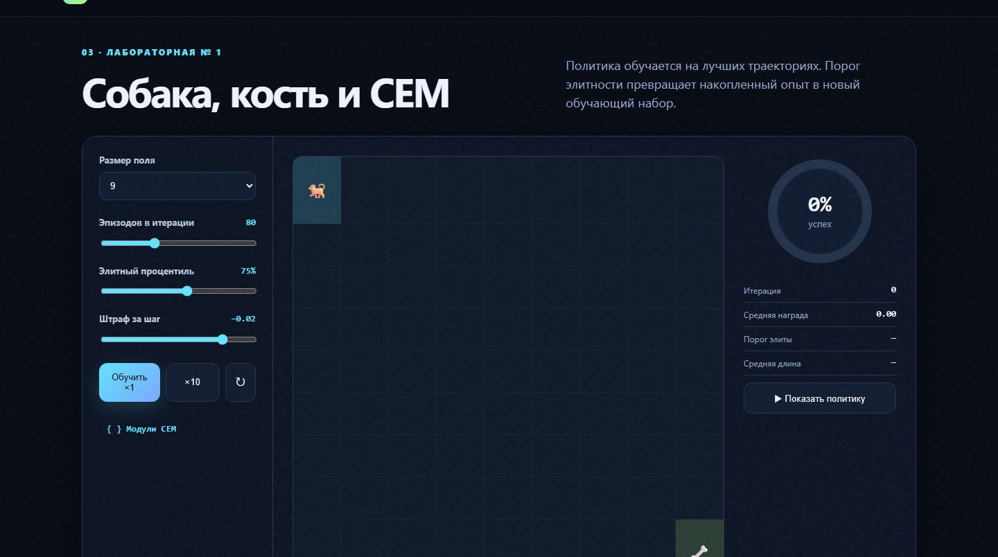
03 · CEM
22
Живая демонстрация: обучение собаки
Запустите 10 итераций, затем покажите жадную траекторию обученной политики.
LIVE DEMO
Что показать
1) Поле 9×9, q=75%.
2) Обучить ×10.
3) Сравнить success rate и длину.
4) Убрать штраф за шаг.
5) Объяснить, почему путь становится длиннее.
ССЫЛКА
Открыть стенд
petrnikitin20.github.io/
RL_education
Кнопки и параметры работают прямо в браузере.
petrnikitin20.github.io/RL_education
Notes:
Лектор: сначала сформулируйте вопрос слайда, затем попросите аудиторию предсказать результат и только после этого покажите формулу или демонстрацию. Источник учебных примеров: вложенные материалы пользователя; внешние ссылки приведены на последнем слайде.

Slide 23
03 · CEM
23
Что сдаётся по лабораторной № 1
Защита — это проверка исследовательского рассуждения, а не демонстрация единственного удачного запуска.
●
Формализация MDP и аргументация признаков состояния.
MINIMUM
Схема модулей: env.py, policy.py, train.py, evaluate.py, demo.py.
Воспроизводимость
●
requirements.txt, seed, команда запуска, сохранённые параметры.
●
Кривые mean return, success rate, elite threshold, episode length.
●
Абляция: percentile, batch size, step penalty, представление состояния.
BONUS
Обобщение
●
Не менее 10 random seed и доверительный интервал.
Проверить политику на большем поле или другой позиции цели без дообучения.
●
Разбор хотя бы одного неудачного поведения и его причины.
petrnikitin20.github.io/RL_education
Notes:
Лектор: сначала сформулируйте вопрос слайда, затем попросите аудиторию предсказать результат и только после этого покажите формулу или демонстрацию. Источник учебных примеров: вложенные материалы пользователя; внешние ссылки приведены на последнем слайде.

Slide 24
04 · Q-LEARNING
24
Q-learning: обновляем оценку одного перехода
Алгоритм off-policy: цель использует жадное действие, даже если поведение было ε-greedy.
Q(s,a) ← Q(s,a) + α [ r + γ maxₐ′Q(s′,a′) − Q(s,a) ]
табличное TD-обновление
α
γ
ε
δ
learning rate
discount
exploration
TD error
Скорость замены старой оценки новым опытом.
Вес будущей ценности.
Вероятность случайного действия.
Сигнал направления обновления.
petrnikitin20.github.io/RL_education
Notes:
Лектор: сначала сформулируйте вопрос слайда, затем попросите аудиторию предсказать результат и только после этого покажите формулу или демонстрацию. Источник учебных примеров: вложенные материалы пользователя; внешние ссылки приведены на последнем слайде.

Slide 25
04 · Q-LEARNING
25
Табличный шаг Q-learning
Обратите внимание: timeout не всегда обнуляет bootstrap, а terminal — обнуляет.
action = epsilon_greedy(Q[state], epsilon)
next_state, reward, terminated, truncated, _ = env.step(action)
best_next = np.max(Q[next_state])
target = reward + gamma * (1 - terminated) * best_next
Q[state, action] += alpha * (target - Q[state, action])
ЧТО ПРОИСХОДИТ
Читаем сверху вниз
Выбор поведения и TD-target разделены: это делает Q-learning off-policy. Таблица возможна только при небольшом дискретном пространстве состояний.
КОНТРАКТ
Вход → выход
Вход: один transition. Выход: изменяется ровно одна ячейка Q[state, action].
petrnikitin20.github.io/RL_education
Notes:
Лектор: сначала сформулируйте вопрос слайда, затем попросите аудиторию предсказать результат и только после этого покажите формулу или демонстрацию. Источник учебных примеров: вложенные материалы пользователя; внешние ссылки приведены на последнем слайде.

Slide 26
04 · DEEP RL
26
Когда таблица Q перестаёт работать
Изображения, временные ряды и портфельные признаки создают практически непрерывное пространство состояний.
ТАБЛИЦА
НЕЙРОСЕТЬ
ПОЛИТИКА
Q[s,a]
Qθ(s,a)
argmaxₐ Qθ
Точное хранение. Интерпретируемо.
Но число строк растёт экспоненциально и нет обобщения на невиданные состояния.
Аппроксимация общих закономерностей.
Нужны стабилизаторы: replay buffer, target network, нормализация, clipping.
Сеть выдаёт Q всех действий; агент выбирает жадно или ε-greedy.
→
→
petrnikitin20.github.io/RL_education
Notes:
Лектор: сначала сформулируйте вопрос слайда, затем попросите аудиторию предсказать результат и только после этого покажите формулу или демонстрацию. Источник учебных примеров: вложенные материалы пользователя; внешние ссылки приведены на последнем слайде.

Slide 27
04 · DEEP RL
27
DQN: четыре детали, без которых обучение нестабильно
DQN — не просто «заменили таблицу нейросетью».
01 · ONLINE NETWORK
02 · REPLAY BUFFER
Qθ(s,a)
(s,a,r,s′,done)
Обучаемая сеть оценивает действия для текущего состояния.
Случайные mini-batch разрушают временную корреляцию опыта.
03 · TARGET NETWORK
04 · LOSS / CLIPPING
Qθ⁻(s′,a′)
Huber + grad clip
Замороженная копия формирует медленно меняющуюся цель.
Снижает влияние выбросов TD error и взрыв градиента.
petrnikitin20.github.io/RL_education
Notes:
Лектор: сначала сформулируйте вопрос слайда, затем попросите аудиторию предсказать результат и только после этого покажите формулу или демонстрацию. Источник учебных примеров: вложенные материалы пользователя; внешние ссылки приведены на последнем слайде.

Slide 28
04 · DEEP RL
28
DQN: из replay-buffer в gradient step
Target-сеть участвует в вычислении цели, но не получает градиент.
batch = replay.sample(batch_size)
q = online(batch.state).gather(1, batch.action)
with torch.no_grad():
next_q = target(batch.next_state).max(1, keepdim=True).values
td_target = batch.reward + gamma * (1 - batch.done) * next_q
loss = F.smooth_l1_loss(q, td_target)
optimizer.zero_grad()
loss.backward()
torch.nn.utils.clip_grad_norm_(online.parameters(), 10)
optimizer.step()
ЧТО ПРОИСХОДИТ
Читаем сверху вниз
gather выбирает Q совершённого действия. no_grad фиксирует TD-target. Huber loss мягче MSE при больших ошибках.
КОНТРАКТ
Вход → выход
Вход: mini-batch transitions. Выход: обновлённые веса online network.
petrnikitin20.github.io/RL_education
Notes:
Лектор: сначала сформулируйте вопрос слайда, затем попросите аудиторию предсказать результат и только после этого покажите формулу или демонстрацию. Источник учебных примеров: вложенные материалы пользователя; внешние ссылки приведены на последнем слайде.

Slide 29
04 · DEEP RL
29
Double DQN: убрать систематическое завышение Q
Один и тот же шум не должен одновременно выбирать и оценивать действие.
a* = argmaxₐ Q_online(s′,a)
y = r + γ Q_target(s′,a*)
online-сеть выбирает
target-сеть оценивает
DQN
DOUBLE DQN
max у target-сети
разделение ролей
Выбор и оценка сцеплены; max предпочитает положительный шум и может завышать ценность.
Меньше overestimation bias; не гарантирует улучшение в каждой задаче.
petrnikitin20.github.io/RL_education
Notes:
Лектор: сначала сформулируйте вопрос слайда, затем попросите аудиторию предсказать результат и только после этого покажите формулу или демонстрацию. Источник учебных примеров: вложенные материалы пользователя; внешние ссылки приведены на последнем слайде.

Slide 30
04 · DEEP RL
30
Dueling architecture: ценность отдельно от преимущества
Полезно, когда многие действия в состоянии близки по качеству.
Value stream
V(s)
↗
общий encoder
h(s)
Q(s,a) = V(s) + A(s,a) −
meanₐ A(s,a)
→
↘
идентифицируемое объединение двух потоков
Advantage stream
A(s,a)
DDDQN в этой лекции = Dueling Double DQN: Double-target + dueling-head.
petrnikitin20.github.io/RL_education
Notes:
Лектор: сначала сформулируйте вопрос слайда, затем попросите аудиторию предсказать результат и только после этого покажите формулу или демонстрацию. Источник учебных примеров: вложенные материалы пользователя; внешние ссылки приведены на последнем слайде.

Slide 31
04 · DEEP RL
31
Dueling Double DQN: целевой шаг
Double DQN — в target; dueling — внутри архитектуры online и target сетей.
with torch.no_grad():
next_action = online(next_state).argmax(1, keepdim=True)
next_q = target(next_state).gather(1, next_action)
td_target = reward + gamma * (1 - done) * next_q
q = online(state).gather(1, action)
loss = F.smooth_l1_loss(q, td_target)
ЧТО ПРОИСХОДИТ
Читаем сверху вниз
argmax берётся по online. gather берёт оценку выбранного действия из target. done маскирует bootstrap после terminal.
КОНТРАКТ
Вход → выход
Вход: batch тензоров. Выход: scalar loss. Файл python/trading/agent.py
petrnikitin20.github.io/RL_education
Notes:
Лектор: сначала сформулируйте вопрос слайда, затем попросите аудиторию предсказать результат и только после этого покажите формулу или демонстрацию. Источник учебных примеров: вложенные материалы пользователя; внешние ссылки приведены на последнем слайде.

Slide 32
04 · ФИНАНСЫ
32
Торговая задача как MDP
Признаки рынка — наблюдение, а не истинное состояние: рынок частично наблюдаем и нестационарен.
OBSERVATION
ACTION
REWARD
TERMINATION
окно признаков
позиция
PnL − costs − risk
конец периода
Returns, volatility, объём, технические индикаторы, текущая позиция, cash, время.
Sell / Hold / Buy либо целевая доля капитала в активе.
Изменение equity минус комиссия, turnover и штраф за риск.
Не смешивать естественный конец данных, margin call и time-limit.
petrnikitin20.github.io/RL_education
Notes:
Лектор: сначала сформулируйте вопрос слайда, затем попросите аудиторию предсказать результат и только после этого покажите формулу или демонстрацию. Источник учебных примеров: вложенные материалы пользователя; внешние ссылки приведены на последнем слайде.

Slide 33
04 · ФИНАНСЫ
33
Data leakage: главная угроза красивого backtest
Временной ряд нельзя перемешивать как обычную IID-выборку.
TRAIN · fit признаков и агента
VALIDATION
TEST · один раз
●
Scaler, PCA и выбор признаков fit только на train.
●
Решение в момент t использует данные, доступные не позже t.
●
Комиссии, проскальзывание, корпоративные действия и делистинг входят в симуляцию.
●
Walk-forward evaluation лучше одного случайного периода.
petrnikitin20.github.io/RL_education
Notes:
Лектор: сначала сформулируйте вопрос слайда, затем попросите аудиторию предсказать результат и только после этого покажите формулу или демонстрацию. Источник учебных примеров: вложенные материалы пользователя; внешние ссылки приведены на последнем слайде.

Slide 34
04 · ФИНАНСЫ
34
Оценка: доходность без риска ничего не значит
Отчёт должен сравнивать агент с Buy & Hold и простой rule-based стратегией.
Return
Sharpe
Sortino
рост капитала
return / volatility
downside risk
не показывает путь
чувствителен к допущениям
фокус на негативной волатильности
Max DD
Turnover
Stability
падение от пика
объём торговли
разброс по seeds
интуитивная мера риска
связан с costs
проверяет воспроизводимость
petrnikitin20.github.io/RL_education
Notes:
Лектор: сначала сформулируйте вопрос слайда, затем попросите аудиторию предсказать результат и только после этого покажите формулу или демонстрацию. Источник учебных примеров: вложенные материалы пользователя; внешние ссылки приведены на последнем слайде.

Slide 35
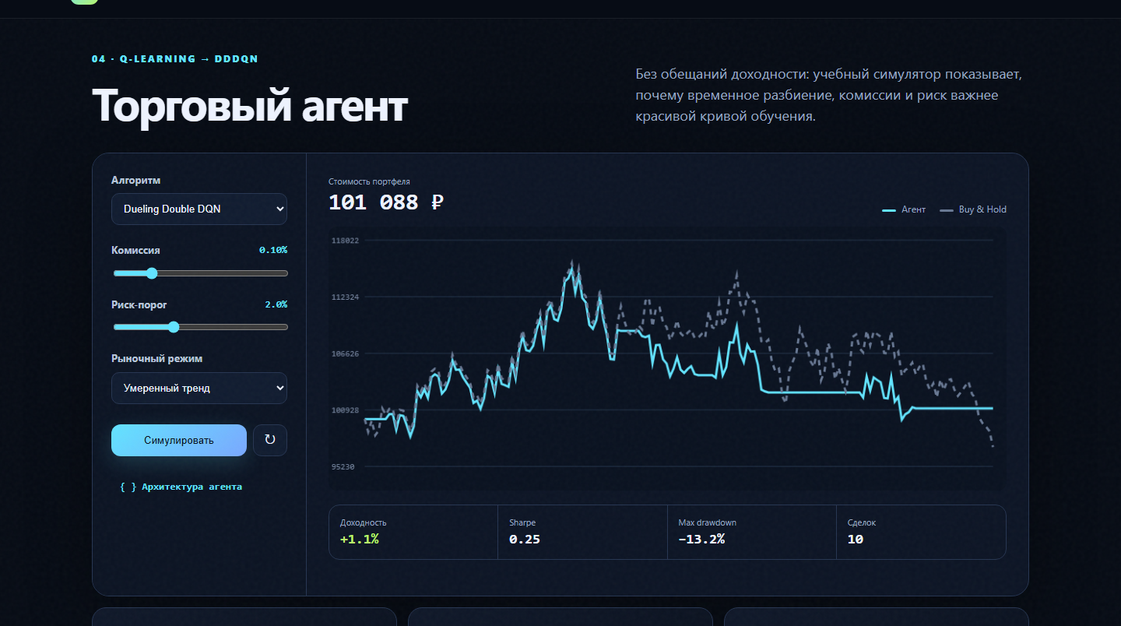
04 · ФИНАНСЫ
35
Живая демонстрация: алгоритм, комиссия, режим
Синтетический стенд нужен для объяснения механики, а не для доказательства доходности.
LIVE DEMO
Что показать
1) DQN → DDQN → Dueling DDQN.
2) Комиссия 0 → 0.5%.
3) Тренд → высокая волатильность.
4) Сравнить return, Sharpe, max drawdown и число сделок.
ССЫЛКА
Открыть стенд
petrnikitin20.github.io/
RL_education
Кнопки и параметры работают прямо в браузере.
petrnikitin20.github.io/RL_education
Notes:
Лектор: сначала сформулируйте вопрос слайда, затем попросите аудиторию предсказать результат и только после этого покажите формулу или демонстрацию. Источник учебных примеров: вложенные материалы пользователя; внешние ссылки приведены на последнем слайде.

Slide 36
04 · FINRL
36
FinRL: готовый pipeline, не готовый научный вывод
Фреймворк ускоряет загрузку данных, построение среды и baseline, но не отменяет постановку эксперимента.
DATA LAYER
ENV LAYER
AGENT LAYER
EVAL
источники и признаки
market simulator
DRL algorithms
backtest
Загрузка, очистка, feature engineering и временное разбиение.
Состояния, действия, reward, costs и ограничения.
Обучение и сохранение моделей; сравнение нескольких алгоритмов.
Метрики, baseline, stress-сценарии и воспроизводимость.
→
→
→
github.com/AI4Finance-Foundation/FinRL
petrnikitin20.github.io/RL_education
Notes:
Лектор: сначала сформулируйте вопрос слайда, затем попросите аудиторию предсказать результат и только после этого покажите формулу или демонстрацию. Источник учебных примеров: вложенные материалы пользователя; внешние ссылки приведены на последнем слайде.

Slide 37
05 · MARL
37
Почему несколько агентов — это новая задача
Для каждого агента остальные агенты становятся частью меняющейся среды.
NON-STATIONARITY
CREDIT ASSIGNMENT
SCALABILITY
движущаяся цель
кто помог?
joint action
Политики других агентов обновляются; переходы уже не выглядят стационарными.
Общая награда не объясняет индивидуальный вклад и может вызывать free-riding.
Совместное пространство действий растёт экспоненциально с числом агентов.
CTDE = centralized training + decentralized execution
глобальная информация доступна критику при обучении, но не обязательна каждой политике при исполнении
petrnikitin20.github.io/RL_education
Notes:
Лектор: сначала сформулируйте вопрос слайда, затем попросите аудиторию предсказать результат и только после этого покажите формулу или демонстрацию. Источник учебных примеров: вложенные материалы пользователя; внешние ссылки приведены на последнем слайде.

Slide 38
05 · MARL
38
Карта методов MARL
Выбор зависит от типа действий, кооперации и доступности общего состояния.
01
02
03
04
Independent Q
MADDPG
QMIX
MAPPO
value
просто, но нестационарно
Проверить допущения метода на своей постановке.
actor–critic
непрерывные действия
Проверить допущения метода на своей постановке.
value decomposition
монотонное смешивание Q
Проверить допущения метода на своей постановке.
policy gradient
сильный кооперативный baseline
Проверить допущения метода на своей постановке.
petrnikitin20.github.io/RL_education
Notes:
Лектор: сначала сформулируйте вопрос слайда, затем попросите аудиторию предсказать результат и только после этого покажите формулу или демонстрацию. Источник учебных примеров: вложенные материалы пользователя; внешние ссылки приведены на последнем слайде.

Slide 39
05 · MARL
39
Инструменты: среда, обучение, эксперименты
Не смешивайте API среды и реализацию алгоритма.
PETTINGZOO
RLLIB
MARLLIB
API среды
distributed training
algorithm zoo
AEC для последовательных ходов; Parallel API для одновременных действий. Тесты корректности пользовательской среды.
Масштабирование экспериментов, policy mapping, multi-agent environment interface.
Единый слой запуска и сравнения MARL-алгоритмов поверх RLlib.
Минимум для защиты: версии зависимостей, seed, конфигурация среды, mapping policy→agent и метрики по агентам.
petrnikitin20.github.io/RL_education
Notes:
Лектор: сначала сформулируйте вопрос слайда, затем попросите аудиторию предсказать результат и только после этого покажите формулу или демонстрацию. Источник учебных примеров: вложенные материалы пользователя; внешние ссылки приведены на последнем слайде.

Slide 40
05 · MARL
40
Три роли в портфельной системе
Координатор — механизм агрегации, не четвёртый обучающийся агент.
AGENT 01
AGENT 02
AGENT 03
Market Agent
Risk Agent
News Agent
Оценивает тренд, импульс и режим волатильности; предлагает направление позиции.
Ограничивает позицию по VaR, drawdown, волатильности и лимитам.
Преобразует события и сентимент в сигнал с оценкой доверия.
↓
↓
↓
proposal = {signal, confidence, rationale} → constraints → allocation
общий контракт делает поведение агентов наблюдаемым и тестируемым
petrnikitin20.github.io/RL_education
Notes:
Лектор: сначала сформулируйте вопрос слайда, затем попросите аудиторию предсказать результат и только после этого покажите формулу или демонстрацию. Источник учебных примеров: вложенные материалы пользователя; внешние ссылки приведены на последнем слайде.

Slide 41
05 · MARL
41
Контракт сообщений и агрегатор
Типизированное сообщение помогает трассировать вклад каждого агента.
proposals = {
"market": market_agent.act(observation),
"risk": risk_agent.act(observation),
"news": news_agent.act(observation),
}
score = sum(p.signal * p.confidence * weights[name]
for name, p in proposals.items())
allocation = risk_agent.project(score, position_limit)
ЧТО ПРОИСХОДИТ
Читаем сверху вниз
Сигнал отделён от confidence. Risk Agent применяет hard constraint после агрегирования, поэтому лимит не может быть отменён голосованием.
КОНТРАКТ
Вход → выход
Вход: общее observation. Выход: proposals и допустимое распределение портфеля.
petrnikitin20.github.io/RL_education
Notes:
Лектор: сначала сформулируйте вопрос слайда, затем попросите аудиторию предсказать результат и только после этого покажите формулу или демонстрацию. Источник учебных примеров: вложенные материалы пользователя; внешние ссылки приведены на последнем слайде.

Slide 42
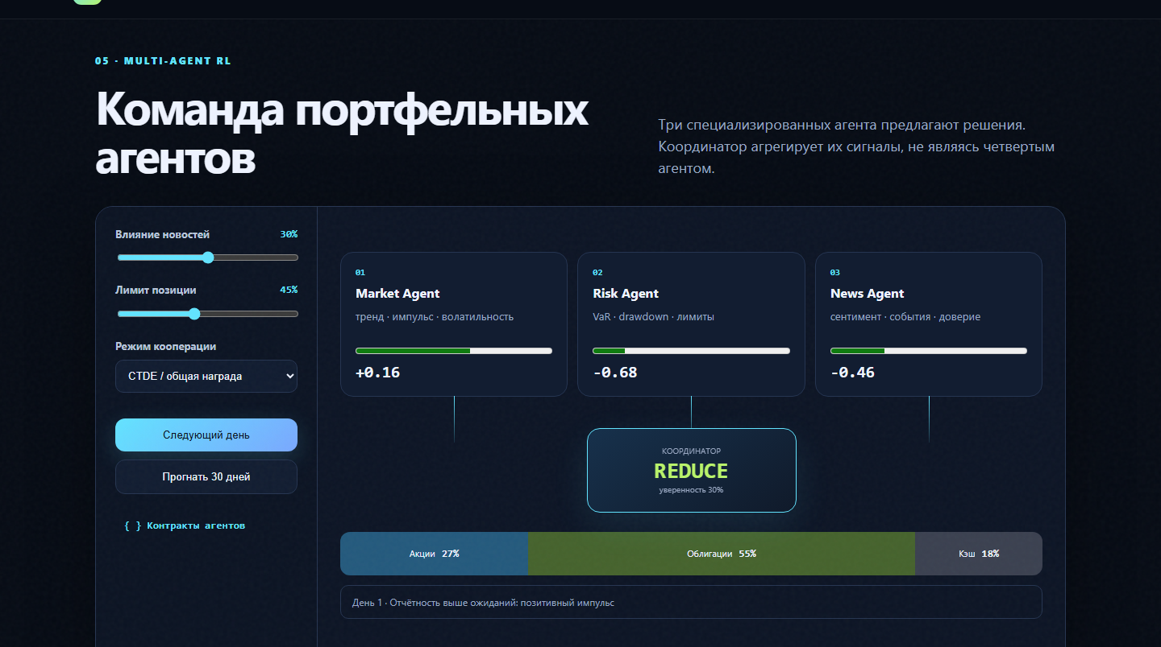
05 · MARL
42
Живая демонстрация: три агента в одном портфеле
Изменяйте вес новостей, лимит позиции и режим кооперации.
LIVE DEMO
Что показать
1) Нажать «30 дней».
2) Увеличить вес News Agent.
3) Снизить лимит позиции.
4) CTDE → independent.
5) Объяснить, кто изменил итоговую аллокацию.
ССЫЛКА
Открыть стенд
petrnikitin20.github.io/
RL_education
Кнопки и параметры работают прямо в браузере.
petrnikitin20.github.io/RL_education
Notes:
Лектор: сначала сформулируйте вопрос слайда, затем попросите аудиторию предсказать результат и только после этого покажите формулу или демонстрацию. Источник учебных примеров: вложенные материалы пользователя; внешние ссылки приведены на последнем слайде.

Slide 43
ЗАЩИТА
43
Итоговая архитектура лабораторного проекта
Один репозиторий, одинаковые контракты, разные агенты.
demo/
веб-интерфейс и сценарий демонстрации
evaluate.py
метрики, baseline, CI и графики
train.py
цикл обучения, checkpoints, seed
agents/
bandit · CEM · DDDQN · MARL
envs/
DogBoneEnv · TradingEnv · PettingZoo
data/
версионирование и временное разбиение
petrnikitin20.github.io/RL_education
Notes:
Лектор: сначала сформулируйте вопрос слайда, затем попросите аудиторию предсказать результат и только после этого покажите формулу или демонстрацию. Источник учебных примеров: вложенные материалы пользователя; внешние ссылки приведены на последнем слайде.

Slide 44
ЗАЩИТА
44
Чек-лист перед показом
Демонстрация должна подтверждать вывод, а не заменять эксперимент.
●
□ Среда проходит unit/API tests
●
□ Графики построены по нескольким запускам
●
□ Все seed и версии зафиксированы
●
□ Ошибки и ограничения описаны
●
□ Есть baseline и абляция
●
□ Код запускается одной командой
●
□ Train/validation/test разделены корректно
●
□ Live demo имеет запасной сценарий
сильный вывод = эффект + неопределённость + границы применимости
не делайте инвестиционных выводов по учебному backtest
petrnikitin20.github.io/RL_education
Notes:
Лектор: сначала сформулируйте вопрос слайда, затем попросите аудиторию предсказать результат и только после этого покажите формулу или демонстрацию. Источник учебных примеров: вложенные материалы пользователя; внешние ссылки приведены на последнем слайде.

Slide 45
ИСТОЧНИКИ
45
Куда идти дальше
Первичные статьи и официальная документация.
Sutton & Barto · RL: An Introduction
FinRL · official repository
incompleteideas.net/book/the-book-2nd.html
github.com/AI4Finance-Foundation/FinRL
Gymnasium · Env API
PettingZoo · official documentation
gymnasium.farama.org/main/api/env/
pettingzoo.farama.org/
Mnih et al. · DQN · Nature 2015
QMIX · ICML 2018
doi.org/10.1038/nature14236
proceedings.mlr.press/v80/rashid18a.html
van Hasselt et al. · Double DQN · AAAI 2016
MADDPG · NeurIPS 2017
doi.org/10.1609/aaai.v30i1.10295
proceedings.neurips.cc/paper/2017/hash/68a9750337a418a86fe06c1991a1d64c-Abstract.html
Wang et al. · Dueling Networks · ICML 2016
MAPPO · paper
proceedings.mlr.press/v48/wangf16.html
arxiv.org/abs/2103.01955
petrnikitin20.github.io/RL_education
Notes:
Лектор: сначала сформулируйте вопрос слайда, затем попросите аудиторию предсказать результат и только после этого покажите формулу или демонстрацию. Источник учебных примеров: вложенные материалы пользователя; внешние ссылки приведены на последнем слайде.

